Slide 1
EKS Güvenlik Kontrolleri
Eğitimi

Slide 2

GİRİŞ
EKS Güvenlik Kontrolleri, ulusal güvenliğin ayrılmaz bir parçası olan enerji güvenliğini tesis etmeye yönelik olarak EPDK tarafından uluslararası örnekler dikkate alınarak geliştirilmiş bir güvenlik kontrolleri bütünüdür. EKS Güvenlik Kontrolleri ile EKS’lerin karşılaştıkları güvenlik risklerinin ortadan kaldırılması, tespit edilmesi, riskin gerçekleşme olasılığının ve olası etkinin düşürülmesi amaçlanmaktadır.

Slide 3
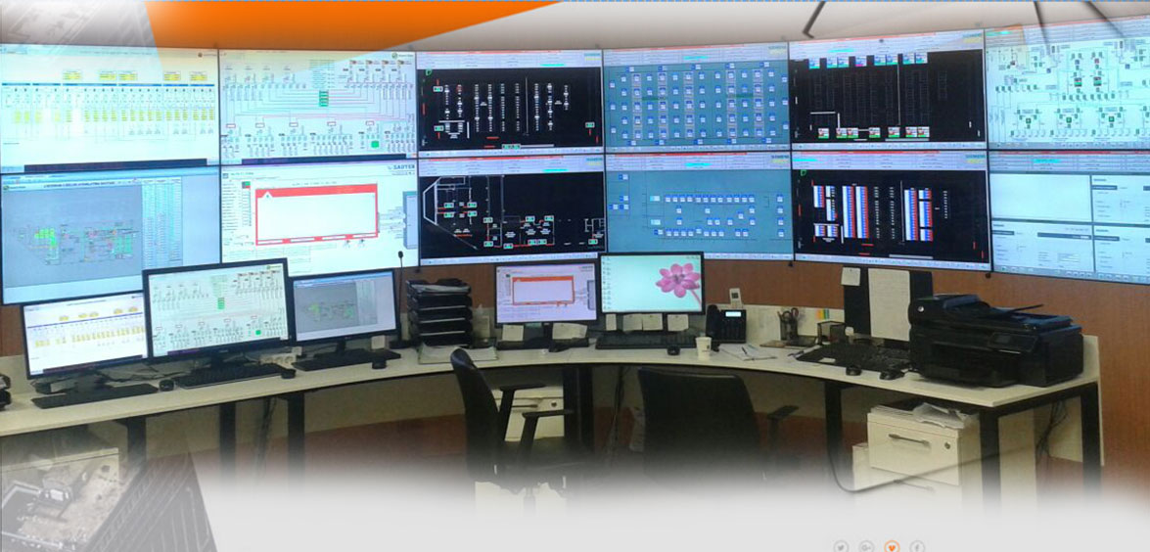
EKS’ler için geliştirilmiş bu kontrol sistemi bir bütün olması sebebiyle, çok geniş bir kapsama sahiptir. Her bir kontrolün uygulanması, uygulanacağı EKS’nin özellikleri, EKS işleten enerji alt sektörünün özellikleri ve çevresel faktörlere bağlı olarak farklılık gösterebilir.

Slide 4
EKS GÜVENLİK KONTROLLERİ
«SCADA, ilk bakışta aldatıcı olarak basittir ve detaya inildiğinde şeytani bir şekilde karmaşıktır.»

Slide 5
Faydalanılan Kaynaklar
Risk analizi metodolojisinde belirlenen risklerde zafiyet, tehdit ve uygulanacak kontrollerin değerlendirilmesi için hazırlanan Enerji Sektöründe EKS Güvenlik Kontrolleri dokümanında;
  NIST Cybersecurity Framework ve SP-800 serisi dokümanları,
  ABD Enerji Bakanlığı yayınları,
  ABD EKS-SOME(ICS-CERT) kaynakları,
  ISA 62443 serisi dokümanlarından faydalanılmıştır.

Slide 6
1. Erişim Kontrolü
2. Farkındalık Ve Eğitim
3. Denetim Ve Hesap Verebilirlik
4. Güvenlik Değerlendirmesi Ve Yetkilendirme
5. Konfigürasyon Yönetimi
6. Acil Durum Planlaması
7. Kimlik ve Kimlik Doğrulama
8. Olay Müdahale
9. Bakım
EKS GÜVENLİK KONTROLLERİ
10. Medya (Ortam) Koruması
11. Fiziksel ve Çevresel Güvenlik
12. Planlama
13. Personel Güvenliği
14. Risk Değerlendirme
15. Sistem ve Hizmet Edinimi
16. Sistem ve İletişim Güvenliği
17. Sistem ve Bilgi Bütünlüğü
18. Program Yönetimi

Slide 7


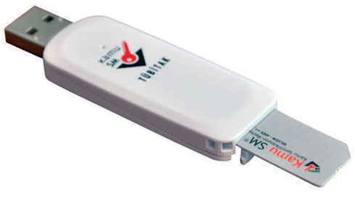
1. EKS'lere uzaktan erişimlerde çok faktörlü kimlik doğrulama kullanılmaması
Uzaktan erişim oturumlarının izlenmesi ve denetlenmesi, sistemlerinize bu bağlantılar üzerinden gelebilecek tehdit ve saldırıların algılanabilmesi için bir erişim politikası oluşturulmalıdır.
Uzaktan erişim oturumlarını korumak için çok faktörlü şifreleme mekanizması uygulanmalıdır.
Dış kullanıcılar, sisteme erişmeye ve kullanmaya yetkili kişiler dışında kalan ve işletme personeli olmayan sistem kullanıcılarını içerir. Bu kişiler, organizasyon tarafından açıkça tanımlanan ve dokümante edilen erişimler dışındaki erişimler için unique bir kimlik tanımlanır ve bu kimlik giriş esnasında doğrulanır.
Referans: K1.6 K7.4 K9.2

Slide 8
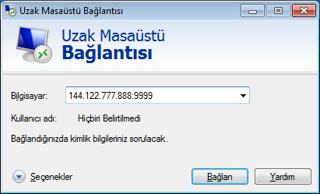
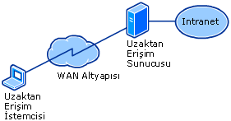
2. EKS'lere uzaktan erişimde trafiğin şifrelenmeden iletilmesi
İşletme, iletilen bilgilerin gizliliğinin ve bütünlüğünün korunmasını sağlar.
Bu kontrol hem iç hem de dış ağlar ve bilginin iletilebileceği her türlü bilgi sistemi bileşeni için geçerlidir.
Standart veri iletiminde hangi gizlilik/bütünlük kontrollerinin bulunması gerektiğini belirler. Gerekli güvenlik kontrolleri, uygun kontrol araçları vasıtasıyla gerçekleştirilir. Kontroller uygulanamazsa veya gerçekleştirilemezse uygun telafi güvenlik kontrollerini uygular veya ek riski açıkça kabul eder.
K1.6 K7.4 K9.2 K16.3

Slide 9


3. Destek veren 3. taraf yetkilisinin hareketlerinin izlenmemesi/kaydedilmemesi
Potansiyel saldırıları, izlerini ve izinsiz uzak bağlantıları tespit etmek amacıyla sistemleri izler.
İzleme araçlarının ve tekniklerinin EKS'nin operasyonel performansını olumsuz bir şekilde etkilememesi sağlanmalıdır.
EKS'nin gelen ve giden iletişim trafiğini izleyemediği durumlarda, KBS’de izleme kabiliyeti olan telafi kontrolleri kullanır.
Örnek telafi kontrolleri, manuel uyarı üretme yöntemlerini(KBS tarafından uyarı e-postası, SMS gönderilmesi vb.) içerir.
K1.6 K7.4 K9.2 K17.2

Slide 10


4. Sistemler üzerindeki bir zafiyetin dışarıdaki saldırganlar tarafından sömürülmesi
Kurumsal ağlar içerisinde fiziksel ve mantıksal ağ yapılandırmaları, ağların ayrılması, ağlar arası sınır güvenlik kontrolleri uygulanabilir. Harici ağlar, internet vb. ile iletişim ihtiyacı varsa kurumsal güvenlik mimarisine göre düzenlenmiş sınır savunması teknolojileri kullanılır ve sınır güvenliği sağlanır.
Yönetilen ağlar/arayüzler arasında, örneğin, ağ geçitleri(subnet), yönlendiriciler(router), güvenlik duvarları, ağa dayalı kötücül kod analizi ve sanallaştırma sistemleri veya bir güvenlik mimarisinde uygulanan şifreli tüneller bulunur.
K16.2

Slide 11
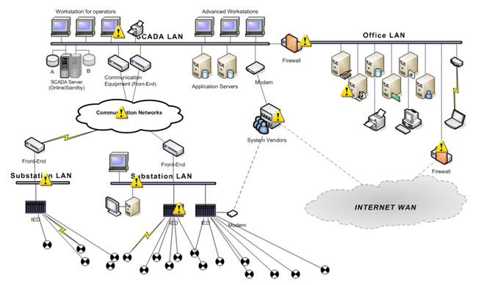
5. EKS ile ilgili sistemlerin internetten erişilebilir olması
Kontrol sistemlerinde iç veya dış ağlara (internet vb.) açılan arabirimleri kısıtlamak veya yasaklamak sınır güvenliğinin temelini oluşturur.
Sınır koruma teknolojileri kurumsal ağlardaki bilgi sistemi bileşenlerini, hizmet engelleme saldırılarının gerçekleşmesini önlemek için belirli paket türlerini filtreleyebilir.
K16.1 K16.2

Slide 12
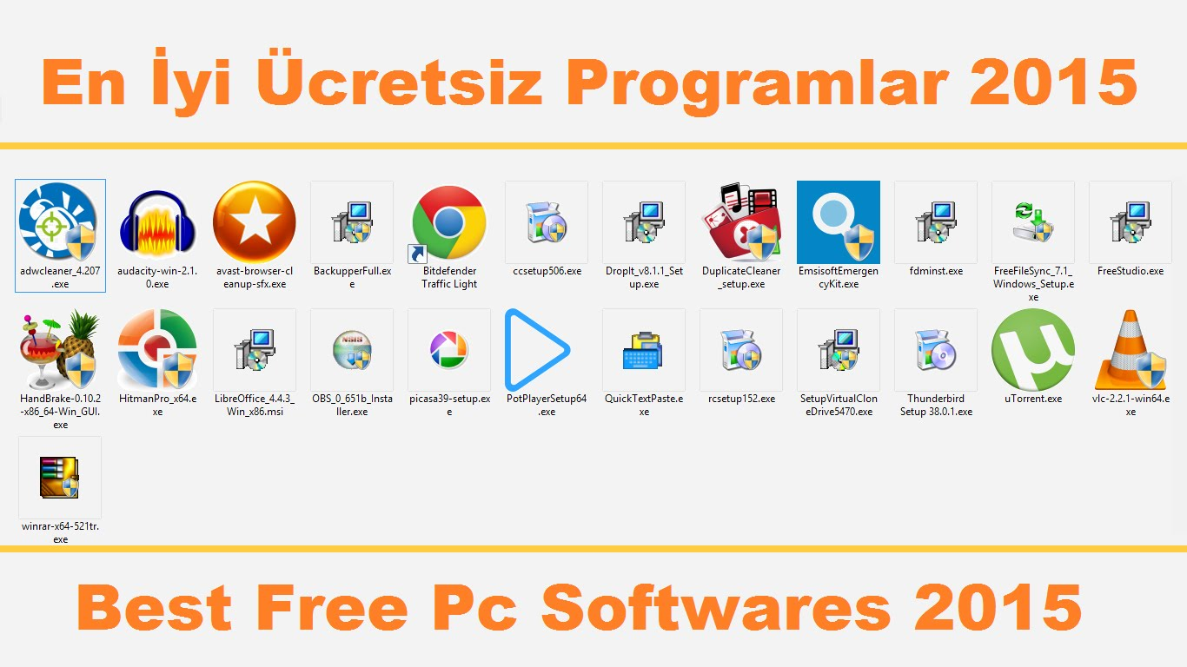
6. Uzaktan erişim için ücretsiz/güvenli olmayan (küçük üretici, zafiyetleri bilinmeyen uygulamalar, güncel olmayan uygulamalar vb.) yöntem/uygulamaların kullanılması
Açık kaynak kodlu yazılım kullanımı konusunda bir takım tanımlanmış kısıtlamalar getirilmelidir.
Kullanıcılar tarafından kurulabilecek yazılımlar ile ilgili politika ve kurallar getirir ve bu politikaya uyumluluğu denetler.
Güvenlik yama ve güncellemelerinin geçilebilmesi ve kurum yazılım envanterinde yer alan uygulamaların kurulabilmesi, izinli yazılım kurulumlarına örnek olabilir.
K1.6 K5.5 K5.6

Slide 13

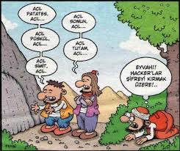
7. EKS'leri ve ilgili bileşenleri kullanan personelin ortak kullanıcı/parola kullanıyor olması, her personel için tekil kullanıcı oluşturulmamış olması
Kullanıcılarınızı tekil olacak şekilde tanımlayın ve kimlik doğrulamasını gerçekleştirin.
Kullanıcılar tek bir grup olarak (örneğin, kontrol odası operatörleri) görev yapıyorlar ise kullanıcı tanımlama ve kimlik doğrulama; rol bazlı, grup bazlı ya da cihaz bazlı olabilir. EKS için acil operatör müdahale kabiliyeti kritiktir. EKS için yerel acil durum faaliyetleri, tanımlama ve kimlik doğrulama gereksinimleri sebebiyle aksatılamaz. Bu tür sistemlere erişimler fiziksel güvenlik kontrolleri ile sağlanabilir. EKS bileşenlerine yerel kullanıcı erişimleri, sadece gerektiğinde, onaylandığında ve kimlik doğrulandığında geçerli olur.
K7.1 K7.2 K7.3 K7.5 K7.6

Slide 14


8. EKS'ler ve ilgili bileşenlerdeki parola politikasının güçlü ve kompleks olmaması
Parolalar gerekli güvenlik seviyesi için uygun uzunluk ve karmaşıklığa sahip olmalıdır.
Parolaların uzunluğu, zorluğu ve karmaşıklığı ile sistem güvenliği ve kullanım kolaylığı yazılımın ve üzerinde koştuğu işletim sisteminin özellikleri doğrultusunda dengelenmelidir.
K1.2 K7.1 K7.2 K7.3 K7.5 K7.6

Slide 15

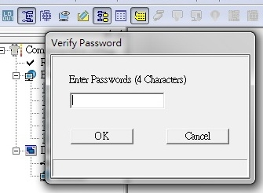
9. EKS'ler ve ilgili bileşenlerinde üreticilerin sağladığı varsayılan kullanıcı adı/parolaların kullanılması
Bilgi sistemi kurmadan önce varsayılan kimlik belirleyicilerin içeriğinin değiştirilmesi
Çevirmeli modemler ile bağlanılan yapıların varsayılan şifrelerinin değiştirildiğinden ve her bir modemli bağlantı için güçlü parolaların kullanıldığından emin olunmalıdır.

Slide 16
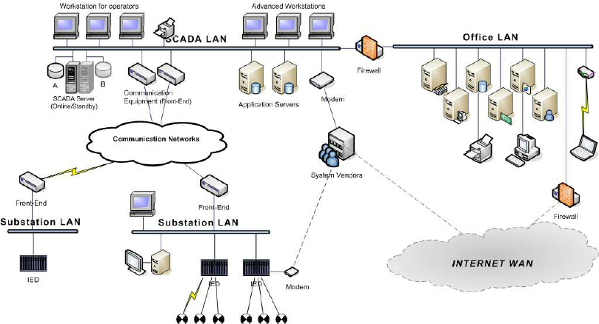
10. EKS'lerin bulunduğu ağın diğer ağlardan (Kurumsal ağ, Kablosuz ağ vb.) ayrılmamış olması ve diğer ağlardan EKS sistemlerinin bulunduğu ağa kontrolsüz erişilebilmesi
Kurumsal ağlar içerisinde fiziksel ve mantıksal ağ yapılandırmaları, ağların ayrılması, ağlar arası sınır güvenlik kontrolleri uygulanabilir. Harici ağlar, internet vb. ile iletişim ihtiyacı varsa kurumsal güvenlik mimarisine göre düzenlenmiş sınır savunması teknolojileri kullanılır ve sınır güvenliği sağlanır.
Kontrollü bir sınırın fiziksel olarak korunması dışındaki iletişim yolları, engellenme ve değiştirmeye maruz kalmamalıdır.
K16.2 K16.3

Slide 17

11. EKS ağındaki uygulamalarda/işletim sisteminde yama eksikliği/zafiyet olması
Yeni güvenlik açıkları tespit edildiğinde veya duyurulduğunda, bilgi sistemindeki ve üzerlerinde koşan uygulamalardaki güvenlik açıkları kapatılmalıdır.
Zafiyet tarama sonuçları ve güvenlik kontrolleri analizi sonuçları değerlendirilerek gerekli işlemler tesis edilmelidir.
K14.2 K17.1

Slide 18
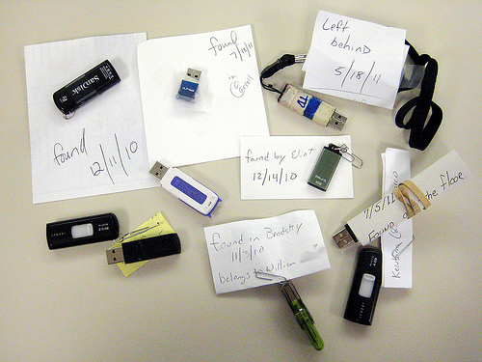

12. EKS'lerin koştuğu veya EKS'lere erişebilen sistemler üzerinde kontrolsüz medya (USB Disk, Flask Bellek, CD, DVD vb.) kullanımı
Tanımlı güvenlik önlemlerini kullanarak, bilgi sistemleri veya sistem bileşenlerinde dijital medya türlerinin kullanımı engellenmeli ya da güvenlik önlemleri alınarak kullanılmalıdır.
Flash bellek donanımlarında gömülü kötücül yazılımlara rastlanıyor,
Bunlar flash belleği silseniz de gitmiyor,
Flash belleğin orjinal olmasına, markasına ve yazılımların güncelliğine dikkat edilmeli,
Hediye gelen veya sokakta bulduğunuz belleklere dikkat edin.
K10.1 K10.3 K17.1

Slide 19
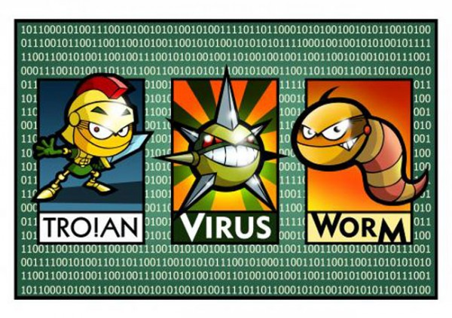
13. Yazma yetkisi olan kullanıcının kullandığı EKS ve/veya ilgili sisteme zararlı yazılım bulaştırması
Donanım veya yazılım bileşenlerine yapılan değişiklikler tüm sistemin güvenliği açısından çeşitli riskler doğurabilmektedir. Bu sebepten sadece yetkili ve yetkin kişilerin sistemlere erişimine ve değişiklik yapabilmesine izin verilir.
Sistem üzerindeki tüm erişimler kayıt altına alınarak, yetkisiz veya hatalı değişiklikler tespit edilebilir.
K5.3 K5.4 K17.1

Slide 20
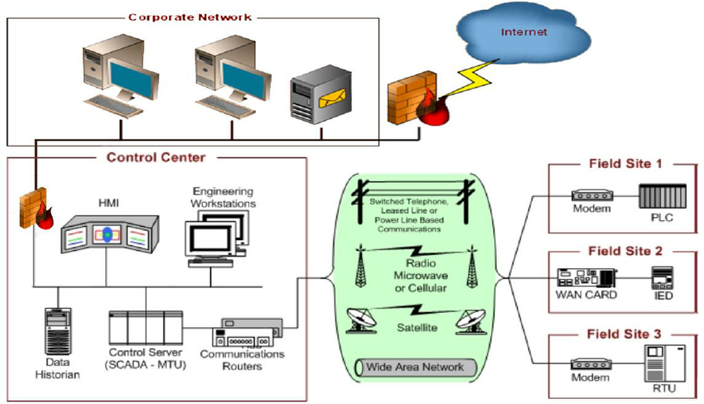


14. EKS'lerin koştuğu sistemler ya da EKS'lerin izlendiği/yönetildiği operatör sistemleri üzerinde internet, eposta vb. servislerin kullanılabilmesi
E-posta veya web uygulamaları yoluyla gelen kötücül kodlara karşı korumak için kapsamlı bir savunma stratejisinin bir parçası olarak kullanılabilecek başka bir kurumsal güvence sağlar.
Kurumsal bilgi sistemleri içindeki veya dış ağlara (internet vb.) açılan arabirimleri kısıtlamak veya yasaklamak sınır güvenliğinin temelini oluşturur.
K1.1

Slide 21



15. Operatörün dikkatsiz/uygunsuz ruh hali olması
İç tehdidin potansiyel göstergeleri; aşırı derecede uzun süreli iş yükü, iş performansı için gerekli olmayan bilgilere erişme girişimi, finansal kaynaklara açıklanamayan erişim, zorbalığa maruz kalma gibi davranışları içerebilir.
Güvenlik farkındalığı eğitiminin ve güvenlik farkındalığı tekniklerinin uygun içeriği belirlenmelidir.
Bilgi sistemine erişim iznini vermeden önce kişileri belirli bir kontrol ve tarama sürecine tabi tutmalıdır.
K2.1 K2.2 K13.1

Slide 22


16. Yetkinliği olmayan operatörlere yetki verilmesi
Görevleri işletmenin misyonlarına ve işletme süreçlerine uygun olarak yerine getirecek kullanıcılar (veya kullanıcılar adına hareket eden süreçler) için yalnızca gerekli olan kadar yetki vermelidir.
K1.4

Slide 23


17. Üretici desteği/teknik desteği olmayan uygulama/sistem kullanımı
Geliştiricisi, üreticisi veya satıcısı tarafından desteklenmeyen bilgi sistemleri için bileşenlerin değiştirilmesiyle ilgili bir süreç işletir.
Desteklenmeyen sistem bileşenlerini değiştirmenin istisnaları, (örneğin yeni teknolojilerin mevcut olmadığı ya da yedek bileşenler takmanın sistemlerin bir seçenek olmadığı haller) olabilir. Bu tür durumlarda ilgili sistemin izole edilmesi gibi kontroller uygulanarak kritik hizmetin sürdürülmesi sağlanabilir.
K15.5

Slide 24
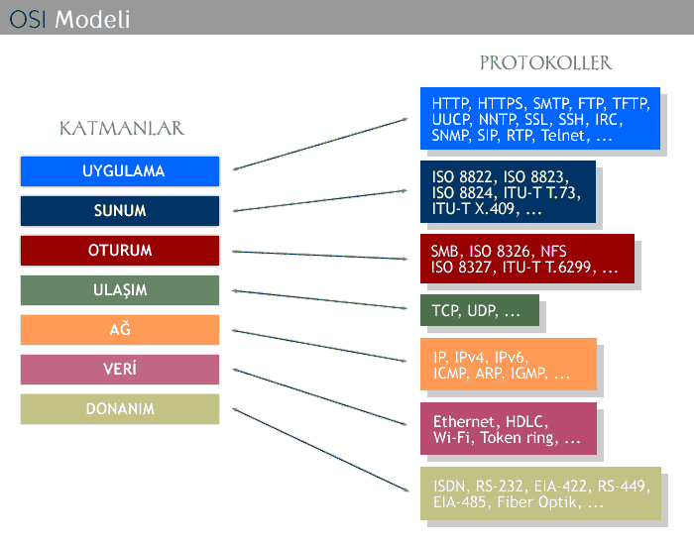
18. EKS ve bileşenlerinin kullanımına ihtiyaç olmayan port/protokollerin kapatılmamış olması
Bilgi sistemlerinin dış sınırında ve sistem içerisindeki kritik noktalarda iletişimi izler ve kontrol eder
Bilgi sistemlerini zorunlu olan erişimi sağlamaya yönelik yapılandırır.
Açıkça tanımlanmamış olan port, protokol ve servislerin çalışmasını engeller veya belirtilen şekillerde kısıtlar.
K16.2 K16.3 K1.1

Slide 25

19. EKS'leri etkileyebilecek sistem/altyapıların yönetiminde yetersiz erişim kontrolü uygulanması
Bilgi sistemi ortamındaki alanlara fiziksel erişim veya bilginin edinilmesi ve kullanılması için özel isteklere cevap verilmesi veya reddedilmesi sürecidir.
Bu kontrol grubu, hesapların oluşturulması, etkinleştirilmesi, değiştirilmesi, gözden geçirilmesi, devre dışı bırakılması ve kaldırılması da dâhil olmak üzere bilgi sistemleri hesaplarını yönetmek için kontroller içerir.
K1.1

Slide 26

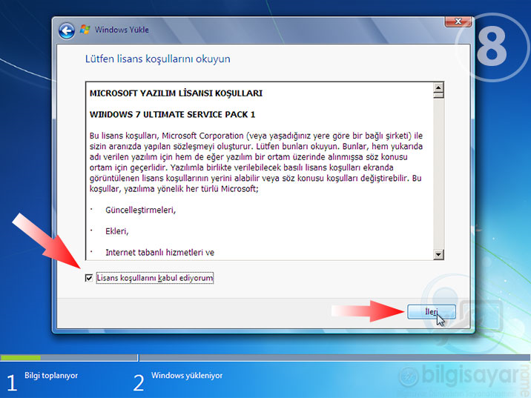
20. EKS'nin koştuğu işletim sistemi üzerinde uygulama kurulabiliyor olması
21. EKS'nin koştuğu veya EKS'lere erişilebilen işletim sistemleri üzerinden dosya indirme/yükleme yapılabiliyor olması
Donanım veya yazılım bileşenlerine yapılan değişiklikler tüm sistemin güvenliği açısından çeşitli riskler doğurabilmektedir.
Bu sebepten dolayı sadece yetkili ve yetkin kişilerin sistemlere erişimine ve değişiklik yapabilmesine izin verilir.
Kurum yazılım envanterinde yer alan uygulamaların kurulabilmesi, izinli yazılım kurulumlarına örnek olabilir. İşletme tarafından tanımlanmamış ve şüpheli yazılımlar ise yasaklanmış yazılım kurulum örnekleri olarak düşünülebilir. Bu tip yazılım kurulumlarına yönelik olarak işletme tarafından ya da başka bir üçüncü parti tarafından geliştirilmiş olan politikalar kullanılabilir ve bu politikalar çeşitli otomasyon uygulamaları ile zorlanabilir.
K5.3 K5.5 K5.6

Slide 27
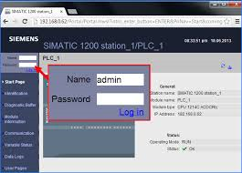
22. EKS ve bileşenlerinin arayüzlerine/işletim sistemlerine herhangi bir kullanıcı adı/parola sorulmadan erişilebiliyor olması
Kullanıcısını tekil olacak şekilde tanımlar ve kimlik doğrulamasını gerçekleştirir.
EKS için yerel acil durum faaliyetleri, tanımlama ve kimlik doğrulama gereksinimleri sebebiyle aksatılamaz. Bu tür sistemlere erişimler fiziksel güvenlik kontrolleri ile sağlanabilir.
K7.5 K7.1

Slide 28




23. EKS'lerin bulunduğu sistemler üzerinden dışarıya (Dosya Paylaşımı, P2P, FTP, SMB, Web sunucu vb.) güvensiz veri paylaşımı/protokollerinin kullanımı
Bu kontrol hem iç hem de dış ağlar ve bilginin iletilebileceği her türlü bilgi sistemi bileşeni için geçerlidir (örneğin, sunucular, mobil cihazlar, dizüstü bilgisayarlar, yazıcılar, fotokopi makineleri, tarayıcılar, faks makineleri).
Kurumsal bilgi sistemleri içindeki veya dış ağlara (internet vb.) açılan arabirimleri kısıtlamak veya yasaklamak sınır güvenliğinin temelini oluşturur.
Kurumsal bilginin gizliliğini ve/veya bütünlüğünü korumak, fiziksel veya mantıksal araçlar (örn., Şifreleme teknikleri kullanarak) ile gerçekleştirilebilir. Kuruluşlar standart veri iletiminde hangi gizlilik/bütünlük kontrollerinin bulunması gerektiğini belirler. Gerekli güvenlik kontrolleri, uygun kontrol araçları ile gerçekleştirilir.
K16.2 K16.3

Slide 29
24. EKS'lerin üzerine test edilmemiş yamaların geçilmesi
Değişiklik kontrolleri, EKS’ye yapılacak olan değişiklikler için öneri, doğrulama, devreye alma, test etme, gözden geçirme ve sonlandırılma gibi sistematik bir yaklaşım ile yönetilmesini içerir.
Çalışan bir sistemde değişiklik yapılmadan önce test edilip doğrulanması gerekir.
K5.2

Slide 30


25. EKS'lerde güvenlik testleri/analizleri yapılamaması
  Güvenlik Değerlendirmesi
EKS’lerde ve bu sistemlerin içinde faaliyet gösterdiği ortamlarda güvenlik kontrollerinin değerlendirilmesi:
  İlk kez verilen ve devam eden güvenlik yetkileri,
  Bilgi güvenliği yıllık değerlendirmeleri,
  Regülasyondan veya standartlar ile uyumdan doğan rutin değerlendirmeler,
  Sürekli izleme ve sistem geliştirme yaşam döngüsü faaliyetleri
Sızma Testleri
K4.1 K4.3

Slide 31
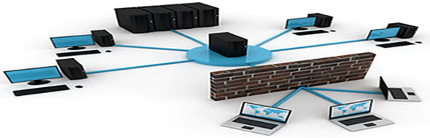
26. EKS'lerin bulunduğu ağlarda sınır güvenliği alınmamış olması
27. EKS'lerin bulunduğu ağı koruyan sınır güvenliği sistemlerinin pasif durumda olması
28. EKS'lerin bulunduğu ağı koruyan sınır güvenliği sistemlerinin EKS'lere özel trafiğe göre yapılandırılmamış olması
Sınır Güvenliği
İşletme, bilgi sistemlerinin dış sınırında ve sistem içerisindeki kritik noktalarda iletişimi izler ve kontrol eder.
  Kurumsal ağlar içerisinde fiziksel ve mantıksal ağ yapılandırmaları,
  Ağların ayrılması,
  Ağlar arası sınır güvenlik kontrolleri uygulanabilir.
K16.2

Slide 32
29. EKS'ler ile ilgili erişim, sistem ve topoloji bilgilerinin bulunduğu dosyaların güvensiz ve korunaksız bir şekilde tutulması
  Bilgi Sistemi Dokümantasyonu
İşletme;
  Sistemin, bileşenin veya hizmetin yapılandırmasını,
  Kurulumunu ve çalışmasının güvenli hale getirilmesi,
  Güvenlik işlevlerinin/mekanizmalarının etkin kullanımı ve bakımı,
  Yönetim (ayrıcalıklı kullanıcılar/yöneticiler) işlevlerinin
  konfigürasyonu, içeren dokümantasyon hazırlar.
İşletme ayrıca dokümantasyonu risk yönetimi stratejisinin bir parçası olarak uygun tedbirler alarak korur.
K15.3 K12.2

Slide 33
30. Operatörlerin/mühendislerin/yöneticilerin EKS'ler üzerindeki hareketlerinin izlenememesi
Bilgi Sistemlerinin İzlenmesi
  İşletme, potansiyel saldırıları ve göstergelerini, yetkisiz yere ve uzak bağlantıları tespit etmek amacıyla sistemleri izler. İşletme tarafından belirlenen teknikler aracılığıyla bilgi sistemlerinde yetkisiz yapılan işlemler belirlenir.
  Bu faaliyetleri gerçekleştirmek için gerekli izleme aygıtları ve teknolojileri edinilir ve uygulanır.
  Saldırı önleme izleme araçlarından alınan bilgiler aracılığıyla sistemler yetkisiz erişim, değiştirme ve silme durumundan korunur.
K17.2

Slide 34
31. EKS'lere yönelik tehditlerin tespiti amacıyla güvenlik ve ilgili EKS bileşenlerinden logların toplanmaması ve izleme yapılmaması
Olayları Denetleme
  Şifre değişiklikleri, başarısız oturum açma girişimleri veya bilgi sistemlerine başarısız erişim denemeleri, yönetici yetkileri kullanımı, kişi tespit doğrulaması için kimlik bilgisi kullanımı veya üçüncü taraf kimlik bilgisi kullanımı vb.
Denetim Kayıtlarının İçeriği
  Olayın türü, nerede ve ne zaman meydana geldiği, kaynağı, sonucu, olayla ilgili kişiler veya unsurlar
Denetim Gözden Geçirme, Analiz ve Raporlama
  Belirli periyotlarla EKS denetim kayıtlarının incelenmesi ve analiz edilmesi
  İnceleme ve analiz sonucu bulgularının önceden belirlenen sorumlu rollere raporlanması
Zaman Damgaları
  Tüm sistemlerde senkronize zaman bilgisi kullanılması
  Kayıtların zaman damgası ile damgalanması
  Sürekli İzleme
  Sistemlerden toplanan kayıtların belirlenmiş metrik ve ölçüm kriterleri ile değerlendirilmesi
K4.2 K3.1 K3.2 K3.3 K3.4

Slide 35
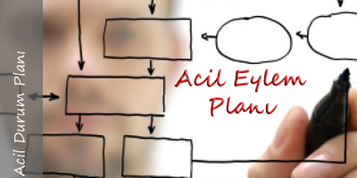
32. EKS'lerin çalışmasında önemli rol oynayan ağ ve sahadaki iletişim cihazlarının konfigürasyon yedeklerinin olmaması
Acil Durum Planlaması
  Acil Durum Planı Politikasının geliştirilmesi
  Felaket Kurtarma Planlaması
  Bilgi Sistemleri Yedeklemesi
K6.1 K6.2 K6.3

Slide 36


33. EKS'ler dahilindeki web arayüzlü sistemlerin (HMI vb.) web güvenliğine özel teknolojiler ile korunmaması
Hizmet Engelleme Saldırılarından Korunma
Sınır koruma teknolojileri, kurumsal ağlardaki bilgi sistemi bileşenlerini, hizmet engelleme saldırılarının gerçekleşmesini önlemek için belirli paket türlerini filtreleyebilir.
Sınır Güvenliği
Organizasyon, bilgi sistemlerinin dış sınırında ve sistem içerisindeki kritik noktalarda iletişimi izler ve kontrol eder. Kurumsal ağlar içerisinde fiziksel ve mantıksal ağ yapılandırmaları, ağların ayrılması, ağlar arası sınır güvenlik kontrolleri uygulanabilir. Harici ağlar, internet vb. ile iletişim ihtiyacı varsa kurumsal güvenlik mimarisine göre düzenlenmiş sınır savunması teknolojileri kullanılır ve sınır güvenliği sağlanır.
K16

Slide 37

34. Ekipmanlara komut gönderebilen sistemlere zararlı yazılım bulaşması/ele geçirilmesi
Zararlı Yazılımdan Korunma
Zararlı yazılım ve kötü niyetli kodları tespit etmek ve ortadan kaldırmak için bilgi sistemi giriş ve çıkış noktalarında kötü niyetli kod koruma mekanizmaları kullanılır.
Kötü amaçlı kod koruma mekanizmaları arasında, anti-virüs imza tanımları ve istihbarata dayalı teknolojiler bulunur. Bu araçlar EKS üzerindeki potansiyel etkilerini en aza indirgemek üzere yapılandırılmalıdır. Telafi edici kontrol örnekleri arasında trafik izleme vardır.
K17.1

Slide 38

35. Kullanılan EKS'lerin üreticilerinin bilinen zafiyetlerinin giderilmemiş olması
Güvenlik Değerlendirme
Tüm EKS bileşenlerinin üreticileri tarafından yayınlanmış yamaların zamanında ve uygun yöntemlerle uygulanması gerekir.
Yamalar sistem üzerinde aktifleştirilmeden önce test edilmelidir. Bu testlerde, yeni güncellemenin olan sorunlara çözüm sağladığı ve daha önceden bulunan uygulamalarla tutarsızlık göstermediği doğrulanmalıdır.

Slide 39

36. EKS'lerdeki zafiyetlerin tespitine yönelik zafiyet taraması yapılmaması
  Zafiyet Taraması
  Belirli periyotlarla ve sistemleri/uygulamaları potansiyel olarak etkileyen yeni güvenlik açıkları tespit edildiğinde veya duyurulduğunda, bilgi sistemindeki ve üzerlerinde koşan uygulamalardaki güvenlik açıklarını tarar.
Sisteme erişim hakkı olan bir takım kurulup, bu kişiler sistemi varolan ve tanımlanmış güvenlik zaafiyetlerine karşı taramalıdırlar. Yapılan taramaların sonucunda, sistemin açıkları derlenip, bütün açık noktalar için hassasiyet şeması oluşturulmalıdır.
K4.1 K4.3 K14.2

Slide 40
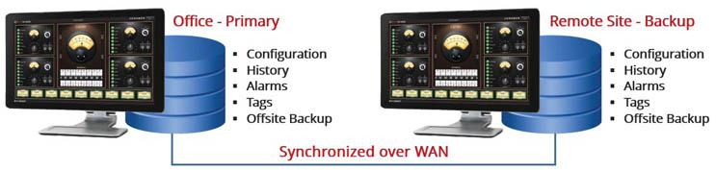
37. EKS'lerin/EKS'lerin işletiminde kritik olan sistemlerin yedekliliğinin sağlanmamış olması
  Sistem seviyesi bilgilerinin düzenli yedeklenmesinin sağlanması
    Sistem durum bilgisi,
    İşletim sistemleri,
    Yazılımlar ve lisanslar,
  sistem seviyesi bilgilerine örnek gösterilebilir.
K6.3

Slide 41


38. EKS'lerin bulunduğu veri merkezlerine EKS'lerden sorumlu personel dışında kişilerin girebilmesi
Fiziksel Erişimin Yetkilendirilmesi
  Tesis içi erişim yetkilendirme (Kişilerin yetki verilen kısımlardaki erişimini düzenli olarak incelenmesi ve erişimin gerekli olmadığı durumlarda tesis erişim listesinden kişilerin silinmesi)
Fiziksel Erişim Kontrolü
Özel güvenlik personeli, idari personel ya da bilgi sistemi kullanıcıları gibi güvenliği ilgilendiren personel türleri belirlenmeli
Saha içerisindeki kamuya açık alanlar kameralar ve güvenlik personeli ile izlenmeli
Bilgi sistemleri bileşenleri ya da diğer kritik bileşenler güvenli alanlarda yer almalı
K11.1 K11.2

Slide 42
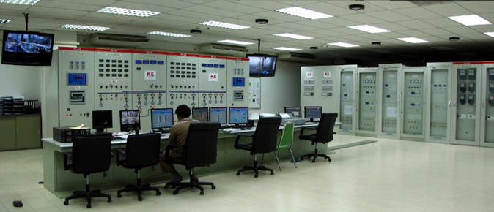
39. EKS'lerin yönetildiği (Operatörlerin vb.'lerinin bulunduğu) çalışma alanlarına sorumlu personel dışında kişilerin girebilmesi
Tanımlanan fiziksel ve çevresel tehlikeler nedeniyle oluşabilecek olası hasarları ve yetkisiz erişim ihtimalini en aza indirgemek amacıyla kontrol ekipmanlarının bulunduğu odalarının tesis içindeki fiziksel güvenliğine yönelik ölçütler tasarlanmalı ve uygulanmalıdır.
  Doğal afetlere karşı dayanıklılık (deprem, yangın, sel, vb.),
  Yetkisiz elemanın erişimi kısıtlanmalı,
  Oda dikkat çekici bir yapıda olmamalı,
  Elektromanyetik alanlardan korunacağı bir yerde konumlandırılmalı
K11.7

Slide 43
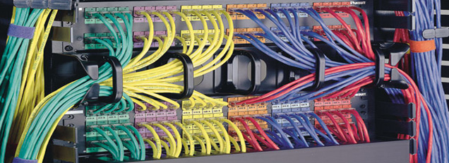
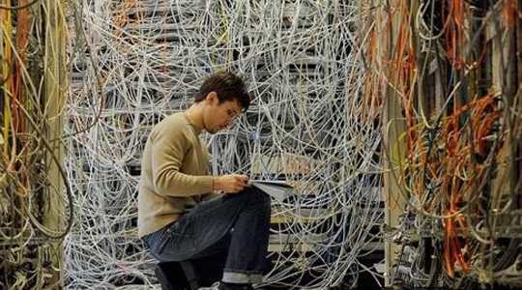
40. EKS'lerin kullandığı iletişim altyapısına ait kabloların/cihazların yetkisiz kişilerin müdahalesine açık şekilde barındırılması
İşletme, güç sisteminde ve kablolarında hasar ve imhalara yönelik güvenlik tedbirleri geliştirmelidir.
K11.9

Slide 44


41. EKS'ler ve ilgili bileşenler için üreticilerinin önerdiği güvenlik pratiklerinin uygulanmaması
İşletme, konfigürasyon kontrolü çatısı altında, bilgi sistemleri için güncel bir temel yapılandırma geliştirir, bu yapılandırmayı dokümante eder ve bakımını yapar.
Temel yapılandırmalar:
Bilgi sistemleri bileşenleri (örneğin; iş istasyonları, taşınabilir bilgisayarlar, sunucular, ağ cihazları veya mobil cihazlar üzerinde kurulan standart yazılım paketleri; işletim sistemleri veya uygulamaların mevcut sürüm veya yama seviyeleri; yapılandırma ayarları/parametreleri),
Ağ topolojisi ve bu bileşenlerin sistem mimarisindeki mantıksal konumlandırılması,
hakkında bilgi içermelidir.
K5.1

Slide 45
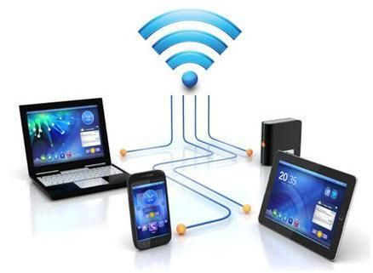
42. EKS'lerin izlenmesi/kontrolü için kullanılan sistemlerin kablolu/kablosuz olarak kurumsal/diğer ağlara bağlı olması
EKS’lerde kablosuz kullanımı, işletme tarafından risk tabanlı değerlendirilerek verilmesi gereken bir karardır. Eğer kablosuz ağlar EKS’lerde kullanılacak ise sadece sağlık, güvenlik, çevre etkilerinin düşük olduğu yerlerde sınırlı şekilde kullanılması sağlanmalıdır.
EKS’lerin farklı ağlara bağlanma zorunluluğu bulunan durumlarda uygun uç nokta güvenliğinin sağlanmış olması gerekmektedir.
K1.12 K16.2

Slide 46
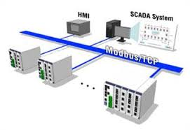
43. EKS'lerin zayıf ve güvenli olmayan protokoller kullanması
İşletme, EKS’leri üzerinde akan trafiğin gizliliğinin ve bütünlüğünün korunmasını sağlar.
K16.3

Slide 47

44. EKS'lerin kontrolü ve izlenmesi için personele görevler ayrılığı ve en az yetki prensiplerine göre yetki verilmemesi
İşletme, bireylere tanımlanan görevlerin ayrılığını, bireylere tanımlanan görevlerin ayrılığına dair dokümantasyonu ve görevler ayrılığını desteklemek için bilgi sistemlerinde gerekli yetkilendirme ve erişim kontrollerini tanımlamalıdır.
K1.3 K.14

Slide 48
Sorularınız ve Önerileriniz
?
!
&

Slide 49
Teşekkürler

